Slide 1
22 滴水穿石的启示

Slide 2
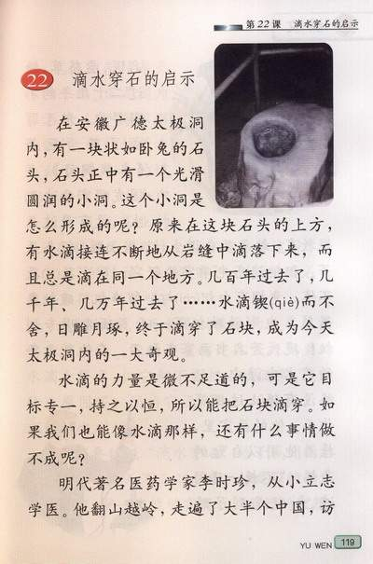

Slide 3
水滴的力量是微不足道的，
可是它目标专一、持之以恒，
所以能把石块滴穿。如果我们
也能像水滴那样，还有什么事
情做不成呢？

Slide 4
李时珍
————目标专一、持之
以恒，所以——————。
如果我们也能像————
那样，还有什么事情做不
成呢？
能写成药学巨著《本草纲目》
李时珍

Slide 5
爱迪生
————目标专一、持之
以恒，所以——————。
如果我们也能像————那
样，还有什么事情做不成
呢？
能有一千多项发明专利权
爱迪生

Slide 6
齐白石
————目标专一、持之以
恒，所以——————。如果
我们也能像————那样，有
什么事情做不成呢？
他的画技达到了炉火纯青的境界
齐白石

Slide 7
你看，古今中外所有成就
事业的人，在前进的道路上，
不都是靠着这种“滴水穿石”的
精神，才“滴穿”一块块“顽
石”，最终取得成功的吗？

Slide 8
你看，古今中外所有成就
事业的人，在前进的道路上，
不都是靠着这种 的
精神，才 最终
取得成功的吗？

Slide 9
“滴水穿石”给予我们的启示：
目标专一而不三心二意，持之
以恒而不半途而废，就一定能
够实现我们美好的理想。
目标专一
三心二意
持之
以恒
半途而废

